Slide 1
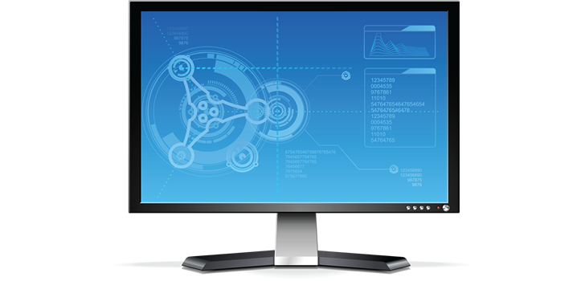
What is the monitor

Slide 2
What is monitör?what does it do?
The monitor is the general name of the electronic or electro-mechanical devices used to display the operations performed on the computer to the users. Monitors are the most important output devices of many electronic devices, especially television and computer. The monitor includes the necessary electronic circuits, power transformer and units forming the image in a plastic frame. Communication between the monitor and the computer is provided via the video card. The data cable from the monitor is connected to the port on the display board in the computer case. The dimensions of the monitors are expressed in inches. This size is the distance from one corner of the monitor screen to the other corner.

Slide 3
monitor types
Monitors are divided into two groups: CRT and LCD. While CRT monitors are in the form of a tube television, the LCD monitors are thinner

Slide 4
CRT MONITORS
The most important part that creates a monitor is the cone-shaped tube, which consists of thousands of phosphor dots (dots), the CRT (Chatode Ray Tube - Cathode Ray Tube), which is evacuated with various electronic circuits. The wide side of this tube is rectangular. On the other narrow side is an electron gun.

Slide 5
LCD Monitors
LCD (Liquid Cyristal Display) monitörlerde görüntü sıvı kristal diyotlar yardımıyla sağlanmaktadır. Bu diyotlara gerilim uygulandığında, içlerindeki moleküllerin polarizasyonu değişmekte ve beraberinde de diyotun geçirgenliği değişmektedir. Bu duruma dijital saatlerde de rastlanmaktadır. Normalde şeffaf olan bu diyotlara gerilim uygulandığında geçirgenliklerini kaybederler ve siyaha dönerler. Renkli LCD monitörlerde ise çok ufak ve birden fazla diyot kamanı kullanılarak görüntü alınmaktadır.
LCD monitörler DSTN ve TFT olmak üzere ikiye ayrılmaktadır. Ucuz olan ve “passive matrix” teknolojisini kullanan DSTN (Dual-Scan Twisted Nematic)’ler çözünürlükleri ve görüş açıları TFT’lerden düşük olan monitörlerdir. Bu monitörler genelde dizüstü bilgisayarlarda kullanılmaktadır. TFT (Thin Film Transistor)’ler ise “active matrix” adı verilen ve görüntüyü daha parlak ve keskin gösteren bir teknoloji kullanırlar. TFT’lerde her piksel bir ya da dört transistör tarafından kontrol edilir ve bu sayede flat panel ekranlar arasında en iyi çözünürlüğü sunarlar.

Slide 6
NAME: ROJİN
SURNAME:UTANÇ
CLASS:11/B
NUMBER:285
LESSON:MESLEKİ GELİŞİM
SUBJECT:MONİTÖR

